Slide 1
基於深度網路之人臉情感檢測系統
1051447 梁雅錡
1051536 林渟瑄
1051539 李羿禎
1053336 陳妙樺
1053347 陳吟瑄
June 25, 2019

Slide 2
目錄
背景介紹
創新&創意
作品介紹
系統測試
Github紀錄

Slide 3


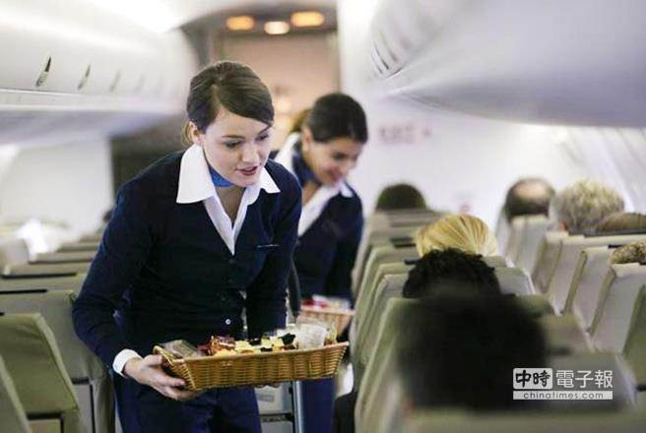



-- BACKGROUND
服務產業
滿足客戶需求
良好的服務品質
Notes:
插入您國家/地區的地圖。

Slide 4
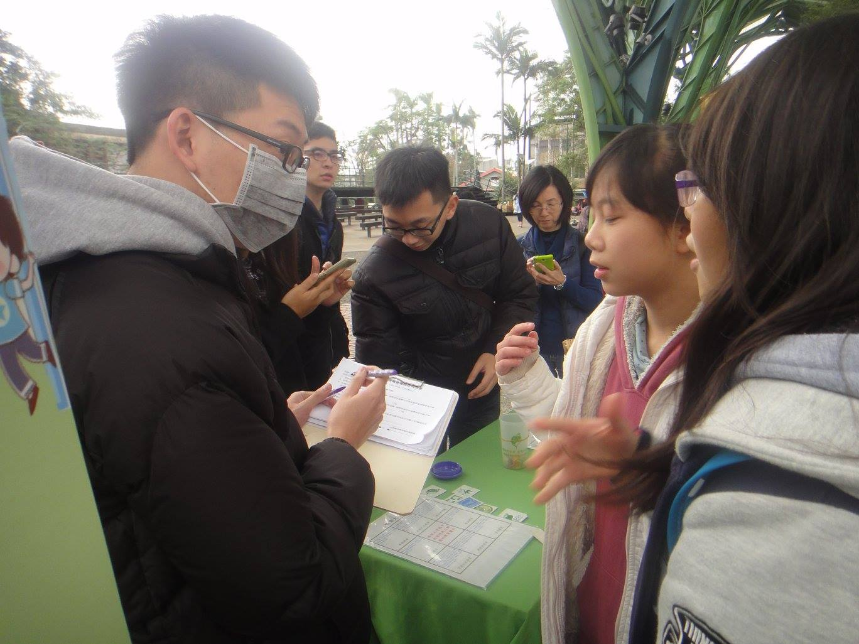
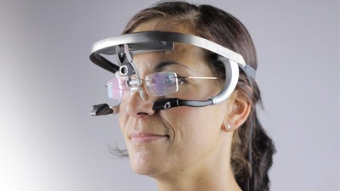
-- BACKGROUND
非接觸式情感檢測系統
接觸式情感檢測系統
Notes:
插入您國家/地區的地圖。

Slide 5
-- BACKGROUND
非接觸式情感檢測系統
優點：
操作方式簡單，便利性高
缺點：
無法即時得到回饋意見
回饋意見過於主觀
Notes:
插入您國家/地區的地圖。

Slide 6
ㄇㄏpart

Slide 7
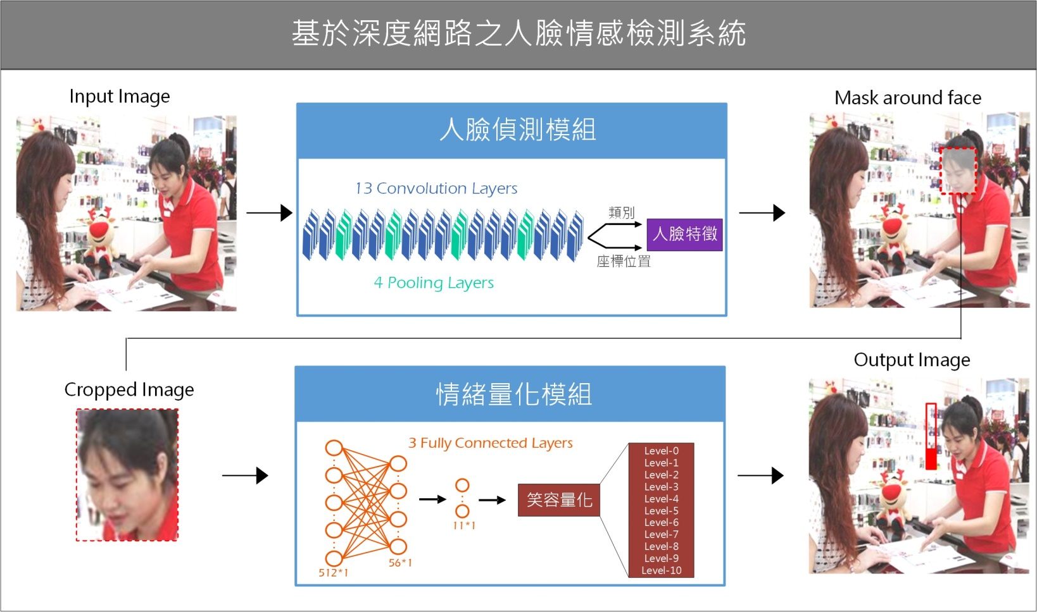
作品介紹
系統架構
-人臉偵測模組：判斷該人臉位置，得到個人的臉部特徵
-情緒量化模組：計算笑容量化數值，視覺化呈現情緒表現
Notes:
提model 輸入輸出

Slide 8
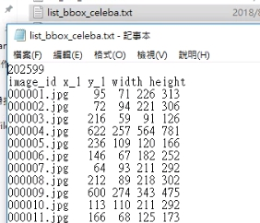
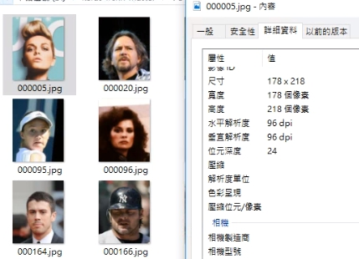
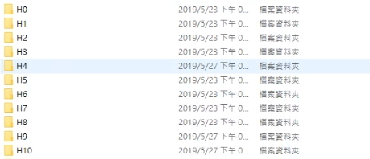
作品介紹
本系統Model的輸入為影像、人臉位置(bbox)、笑容數值
影像大小均為178*218
人臉位置透過celeba給的list_bbox_celeba文件，得到每張圖的(x,y,w,h)
笑容數值依據我們手動分類的資料夾判斷
Notes:
提model 輸入輸出

Slide 9
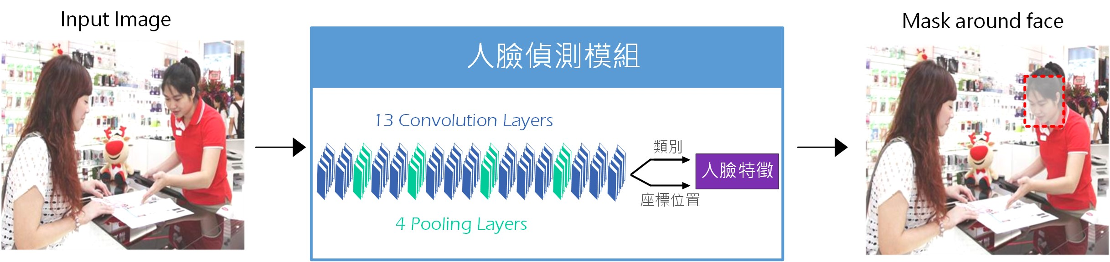
作品介紹
人臉偵測模組：判斷該人臉位置，得到個人的臉部特徵
Notes:
每層設計配合code證明

Slide 10
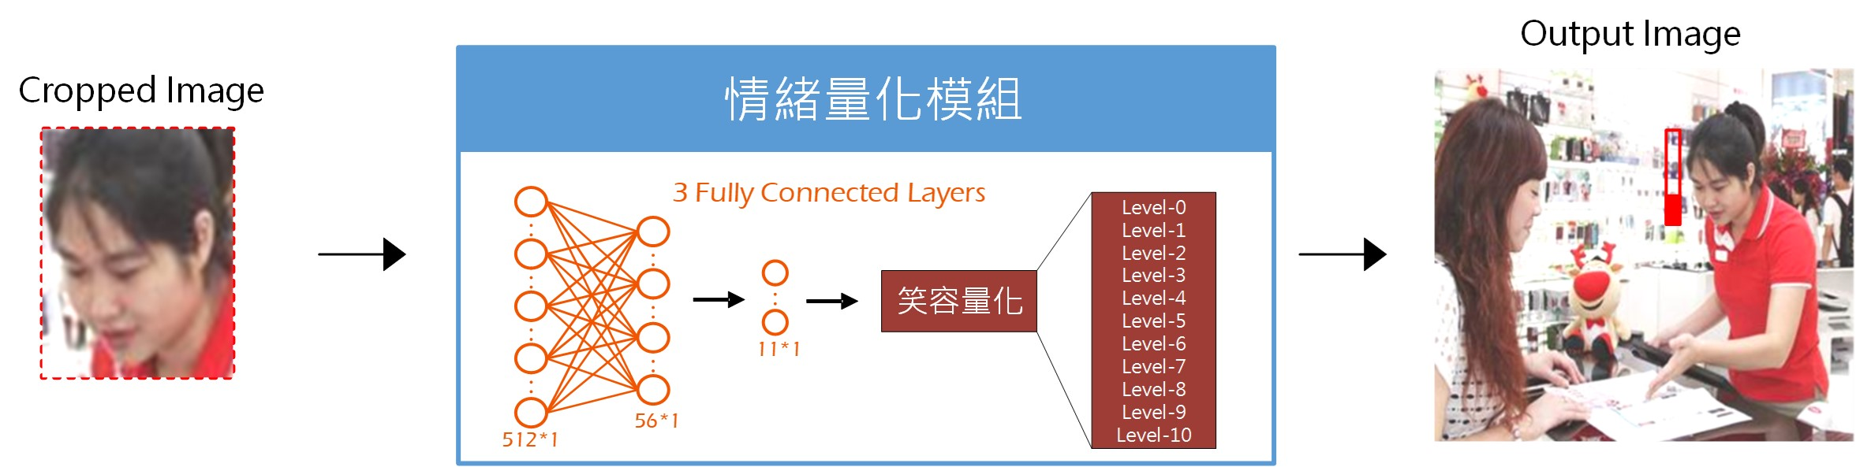
作品介紹
情緒量化模組：計算笑容量化數值，視覺化呈現情緒表現
Notes:
每層設計配合code證明

Slide 11
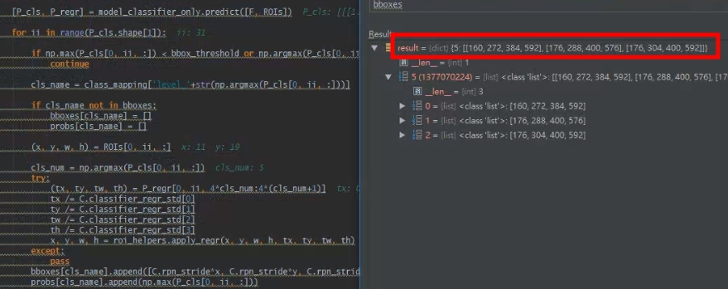
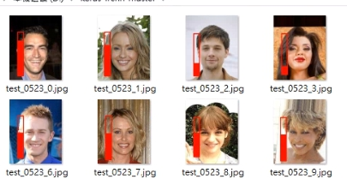
作品介紹
本系統Model的輸出是一個dictionary
儲存偵測到的人臉位置
對應的笑容量化數值
利用以上資料視覺化顯示笑容量化數值
Notes:
提model 輸入輸出

Slide 12
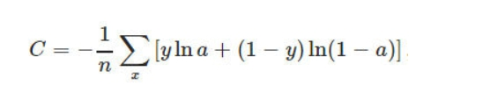

作品介紹
網路訓練-Loss function (Categorical cross-entropy)
適用於多分類問題
量化笑容的等級(0~10，共11種)

Slide 13

作品介紹
網路訓練 - optimizer and the setting of hyperparameter
本系統的Optimizer使用Adam Optimizer
hyperparameter的設定是將learning rate設為1e-5(即0.00001)

Slide 14
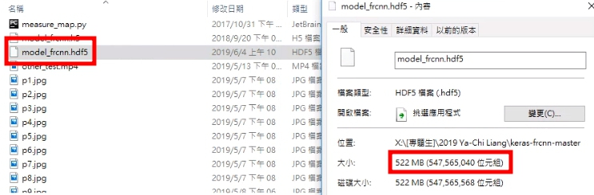
作品介紹
網路訓練-save model
save_weights儲存model
Model的名稱:model_frcnn.hdf5
Model的大小:522MB (547565KB)
Notes:
訓練好的model會以save_weights的方式來儲存
h5 file有多大

Slide 15
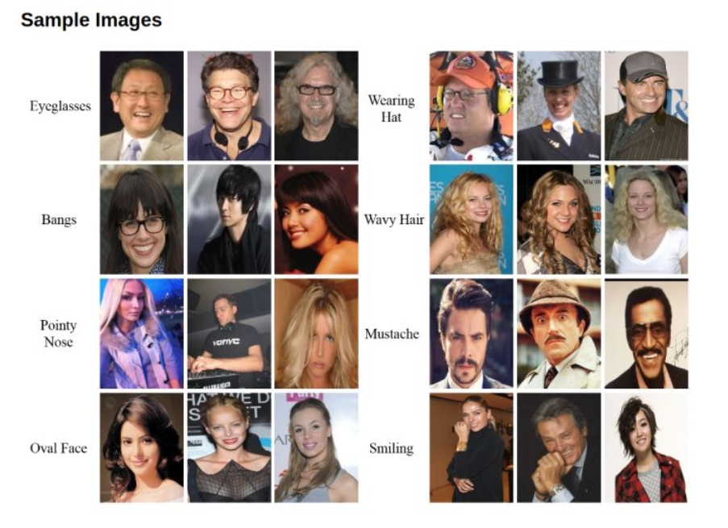
作品介紹
資料庫來源->網路上的開放數據庫，CelebA

Slide 16
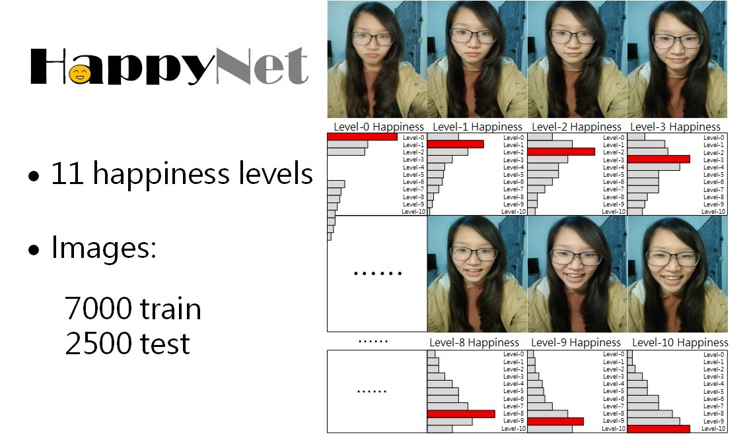
作品介紹
自行建立訓練資料庫
Notes:
Validating從testing中隨機取樣

Slide 17
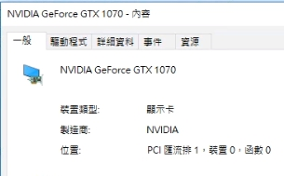
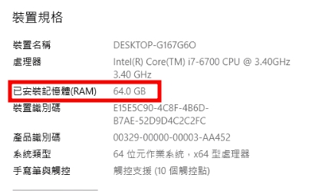
系統測試
測試環境
訓練的epochs數量：300個
作業系統：Win10
GPU使用NVIDIA GeForce GTX1070
Memory大小:64GB
Python 3.6
OpenCV 3.4.3
Tensorflow 1.9.0
keras 2.2.2

Slide 18
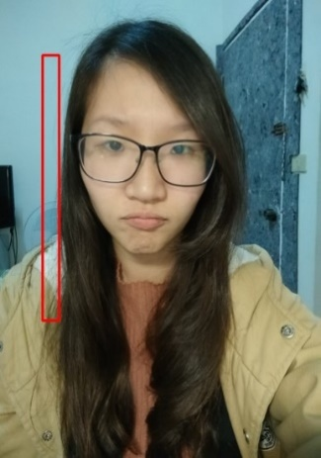
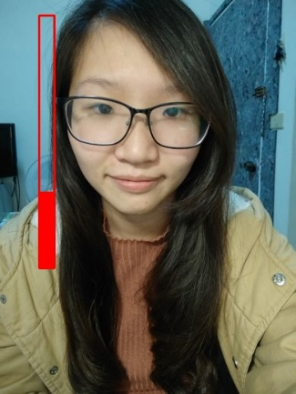
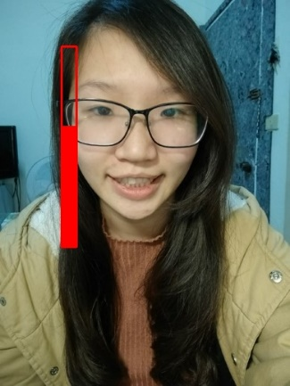
系統測試
質化 -單人

Slide 19
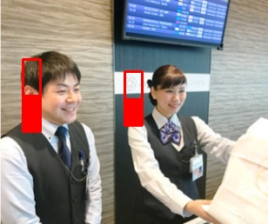

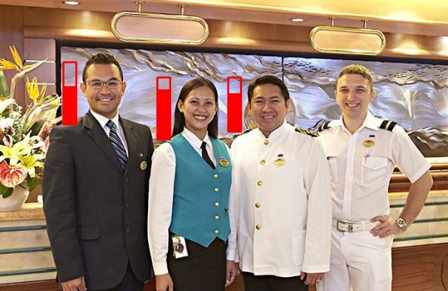
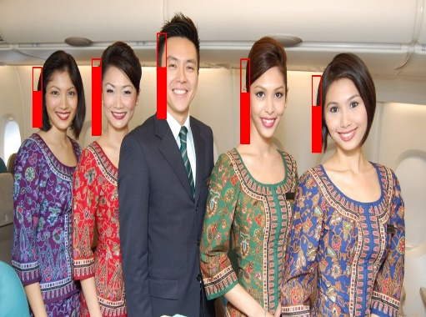
系統測試
質化 –多人

Slide 20

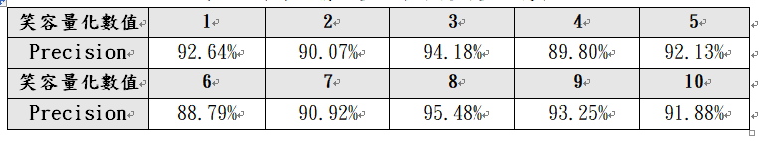
系統測試
量化
使用2500張圖片測試
平均Precision達九成以上

Slide 21
Github紀錄
最後在寫

